Slide 1
Po stopách Jana Welzla

Slide 2
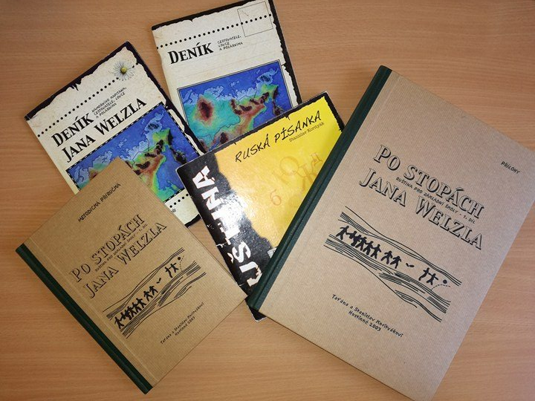

Slide 3
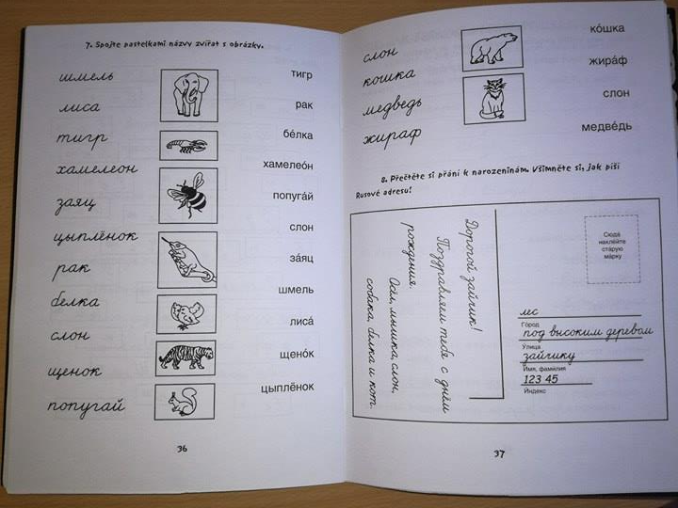
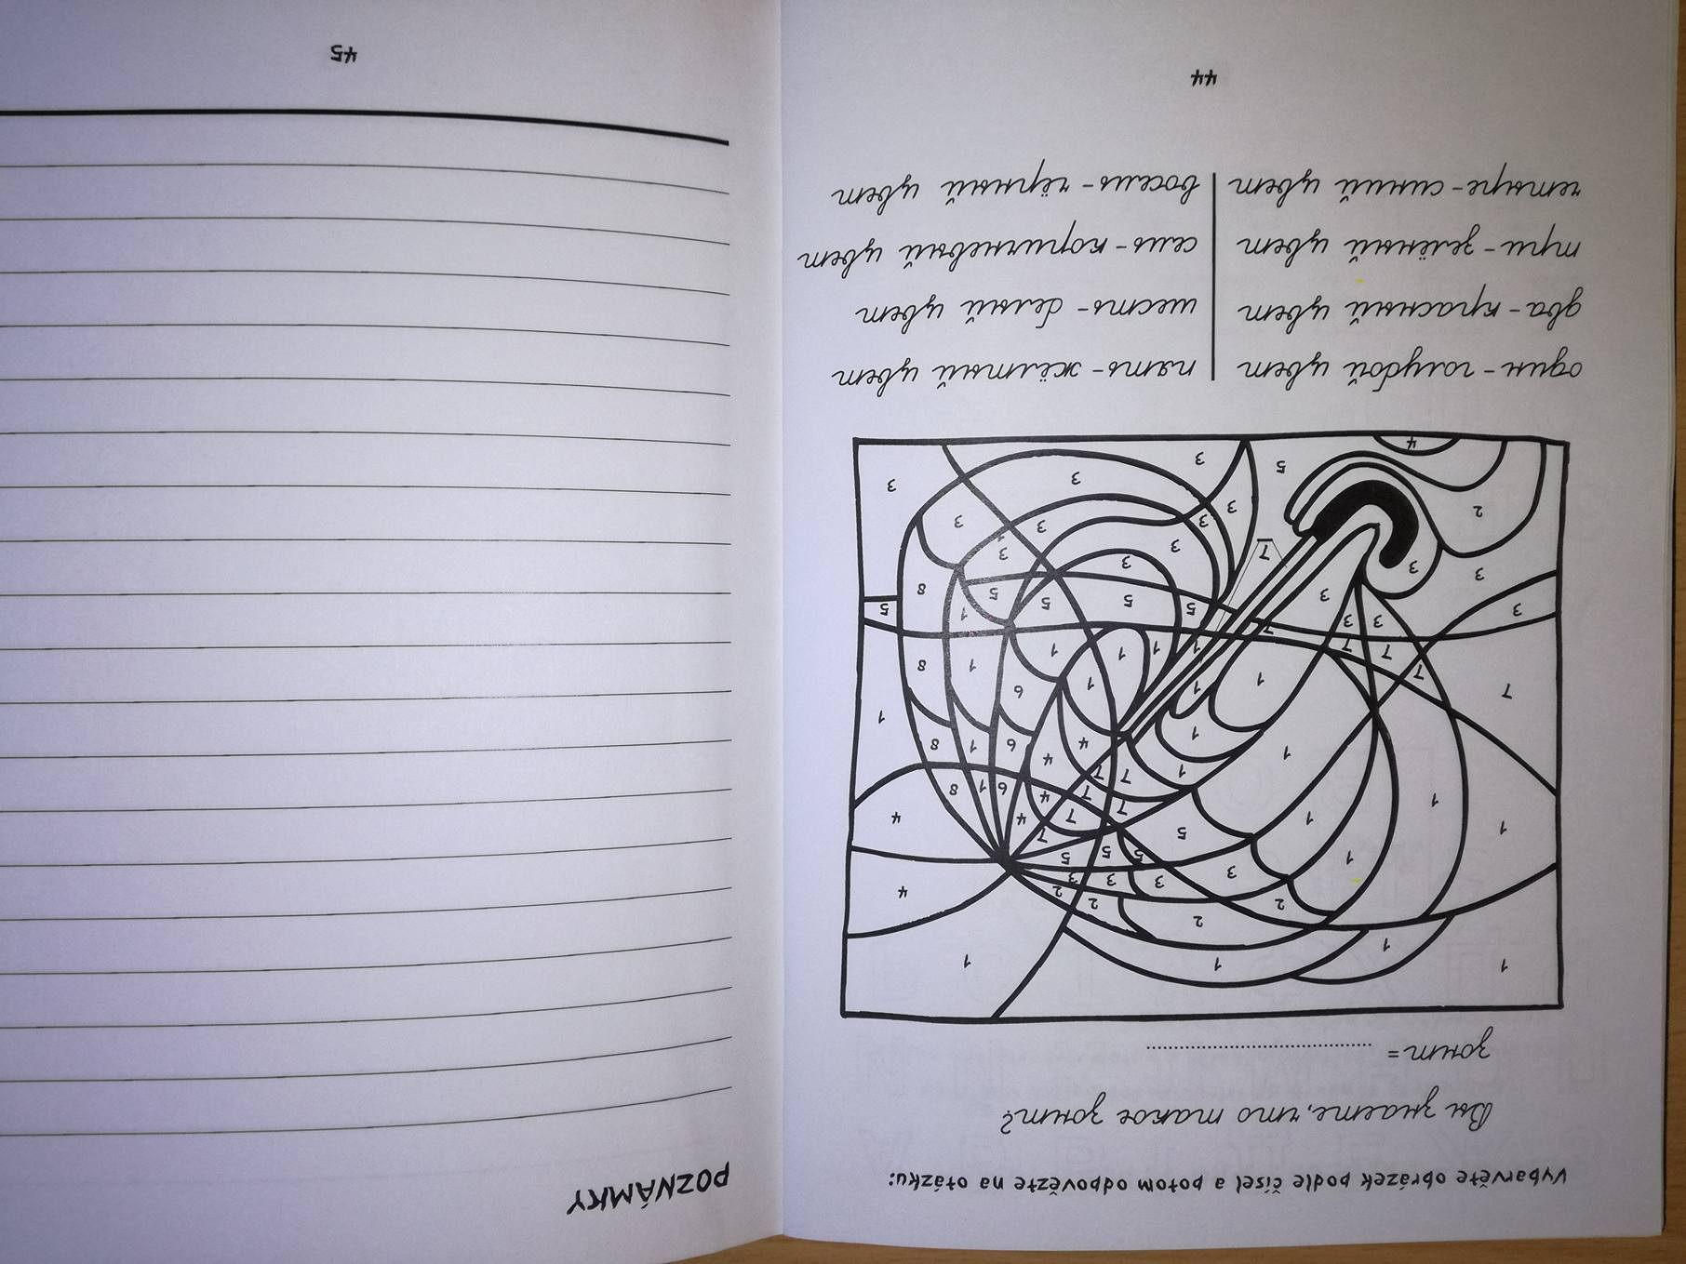

Slide 4
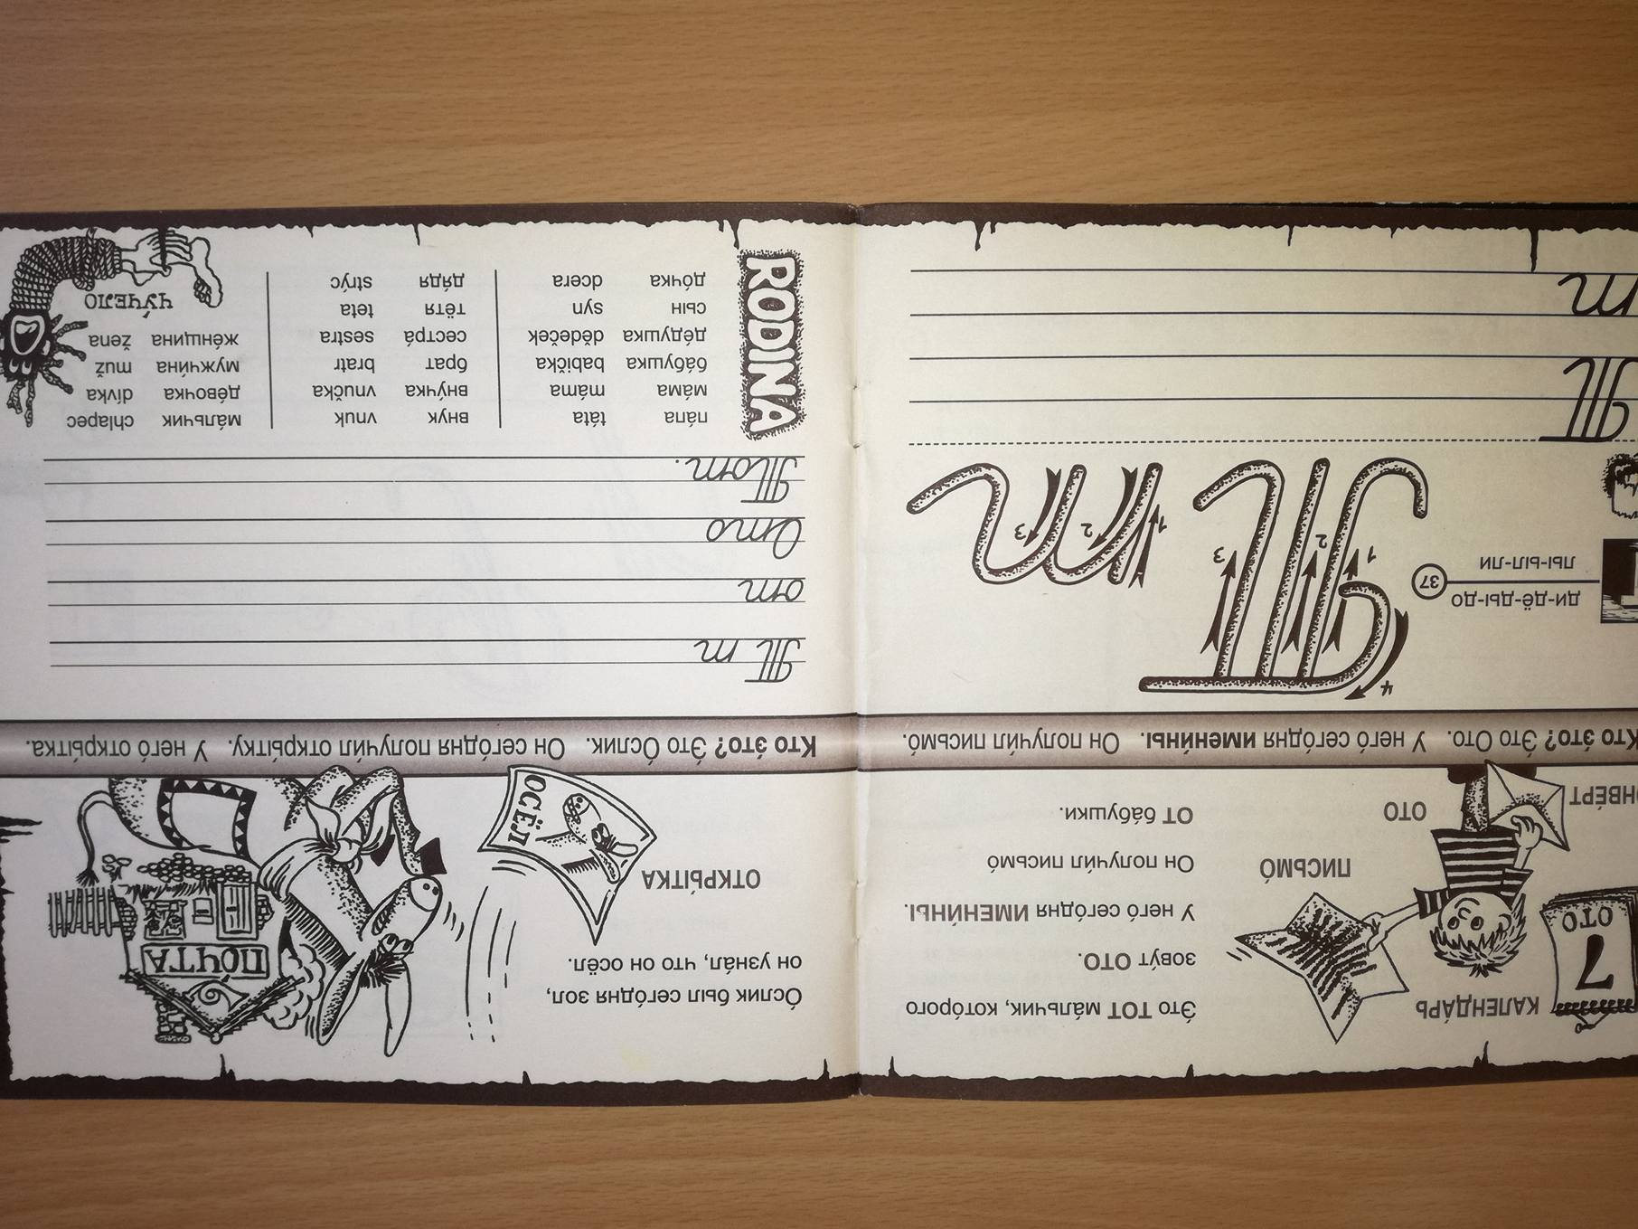

Slide 5
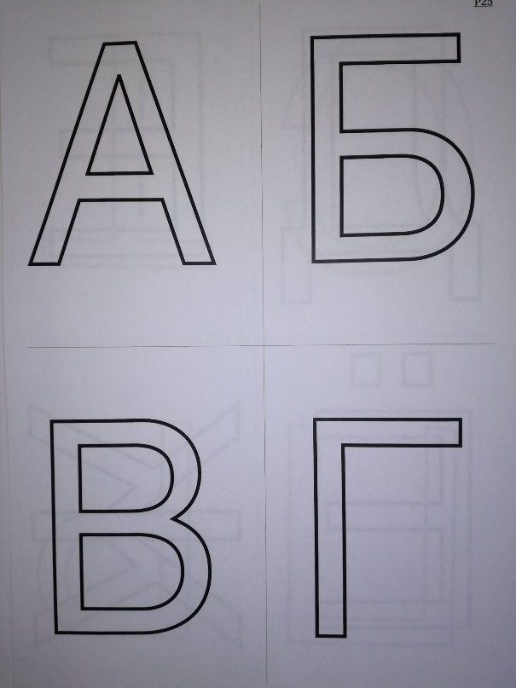
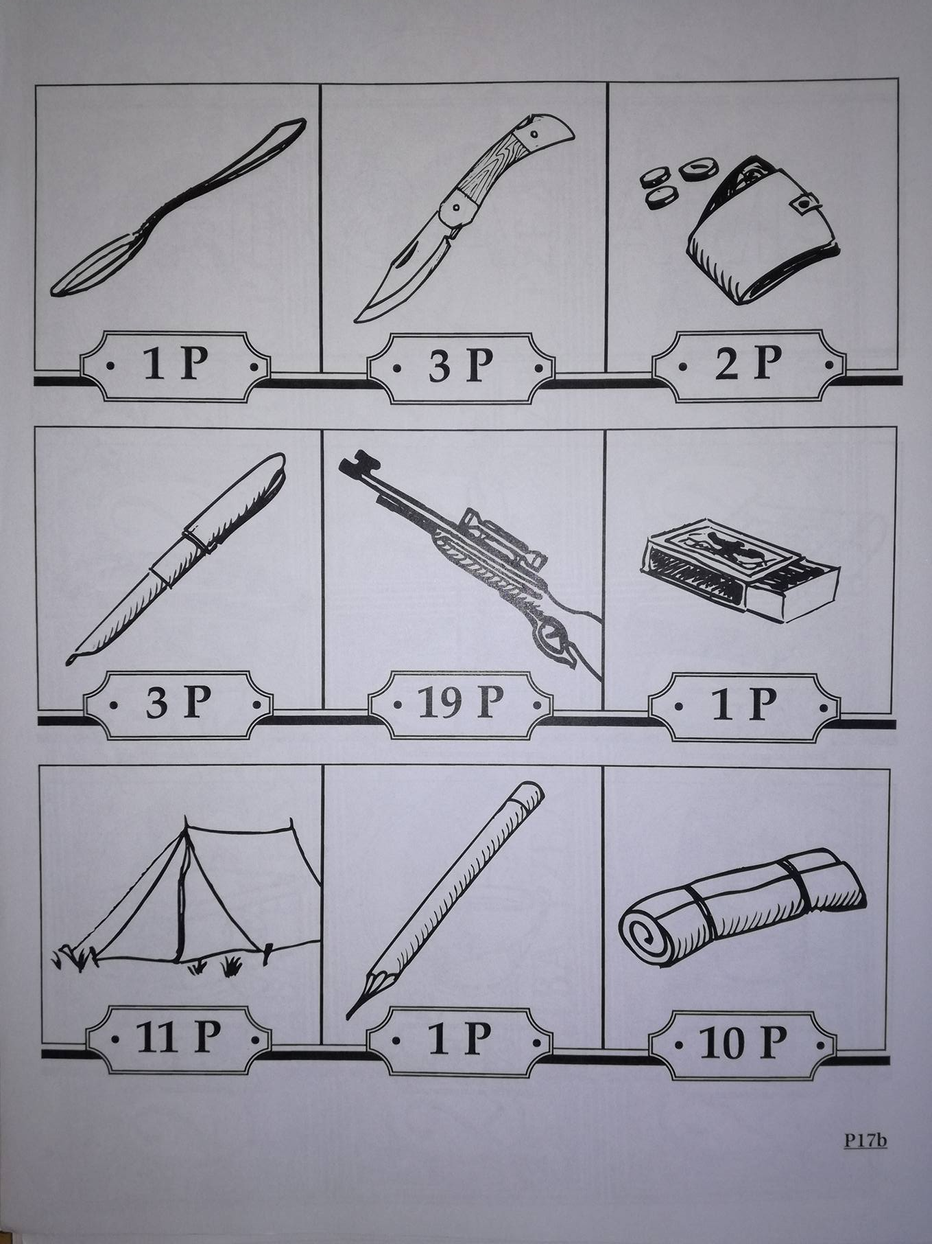
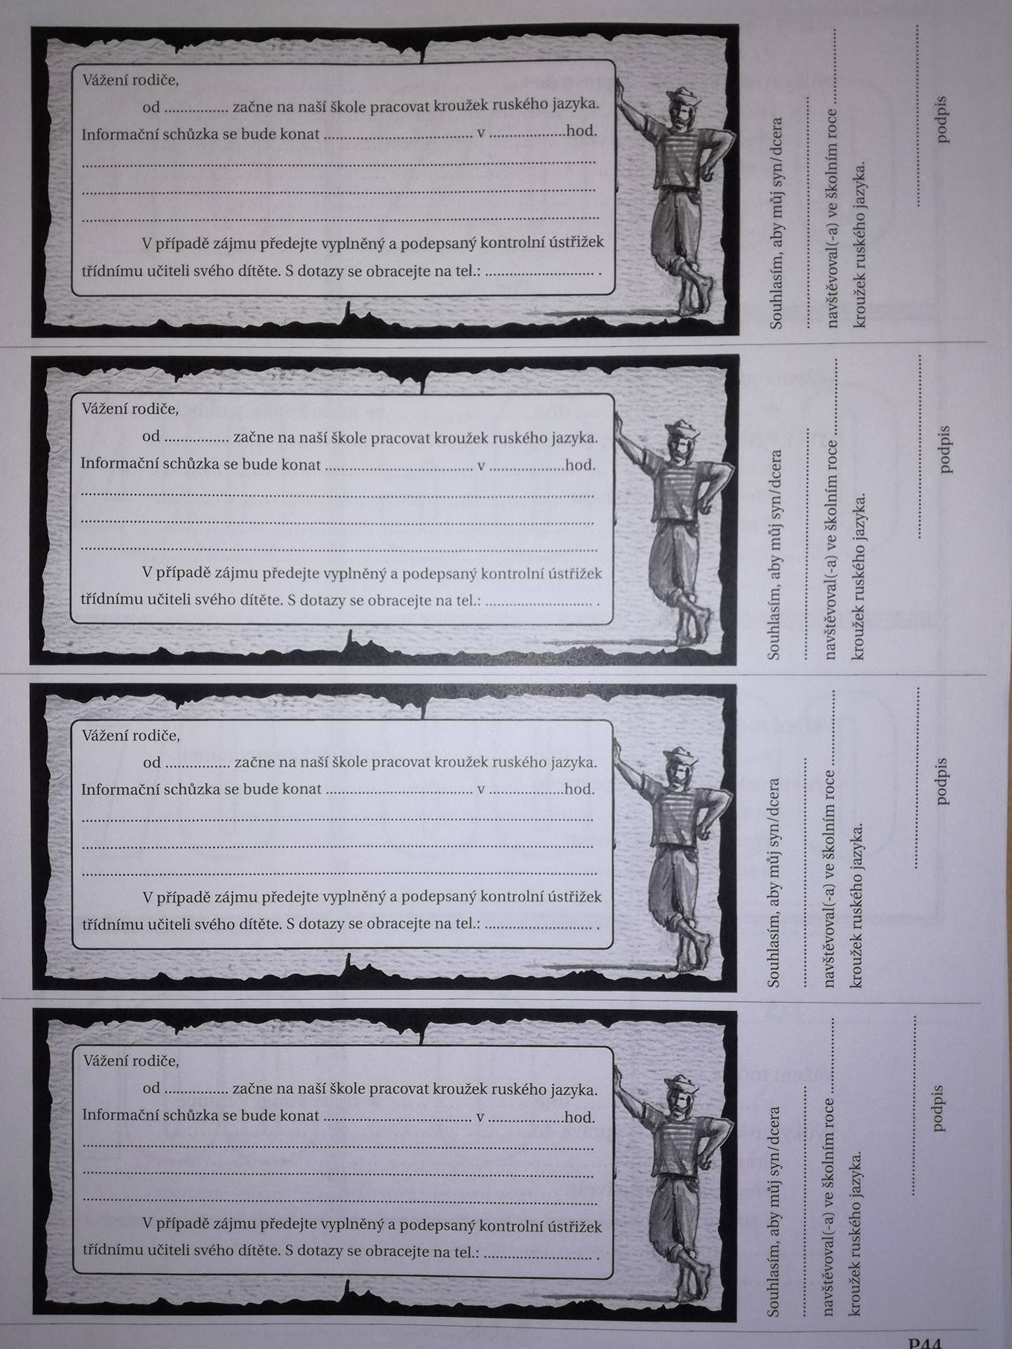
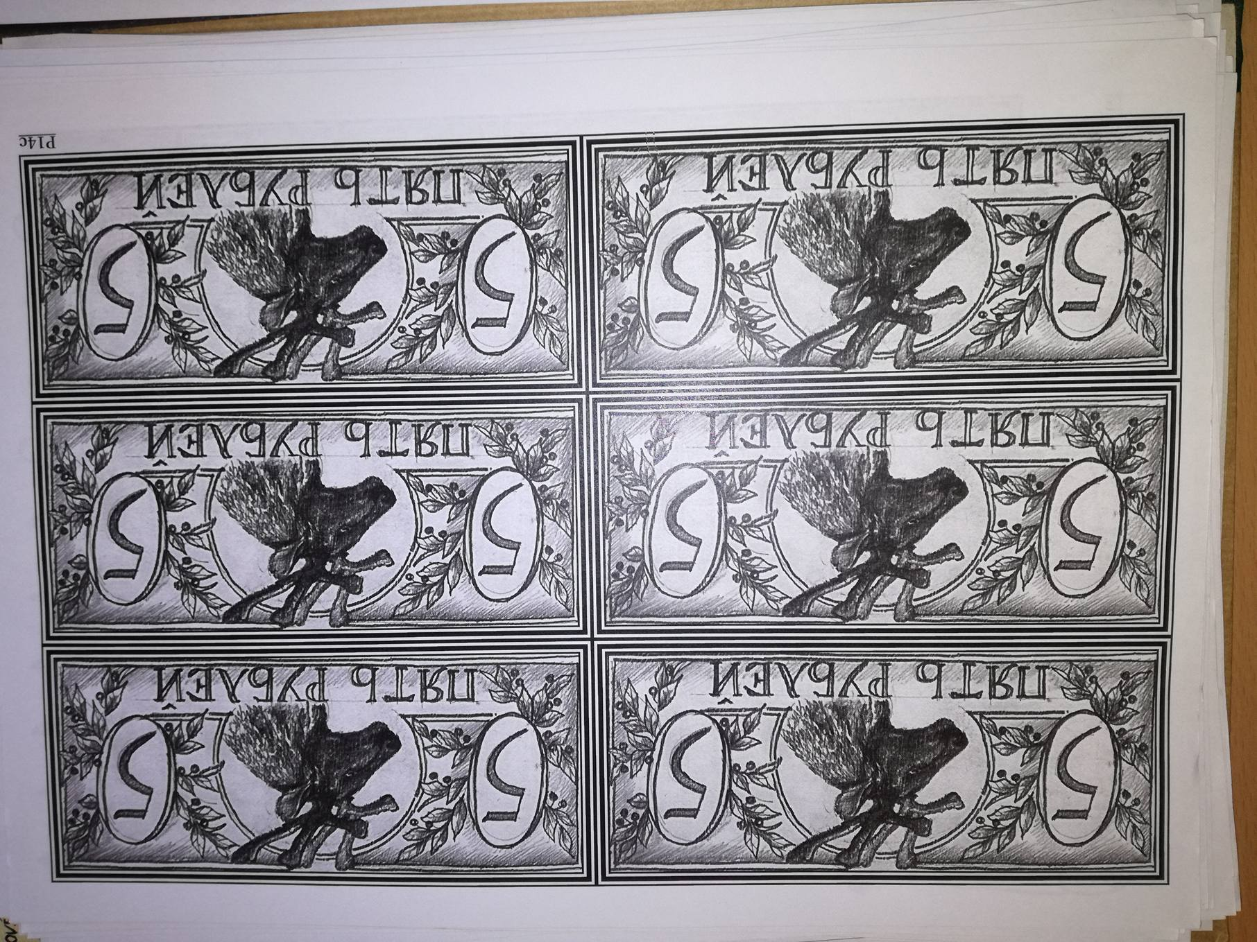

Slide 6
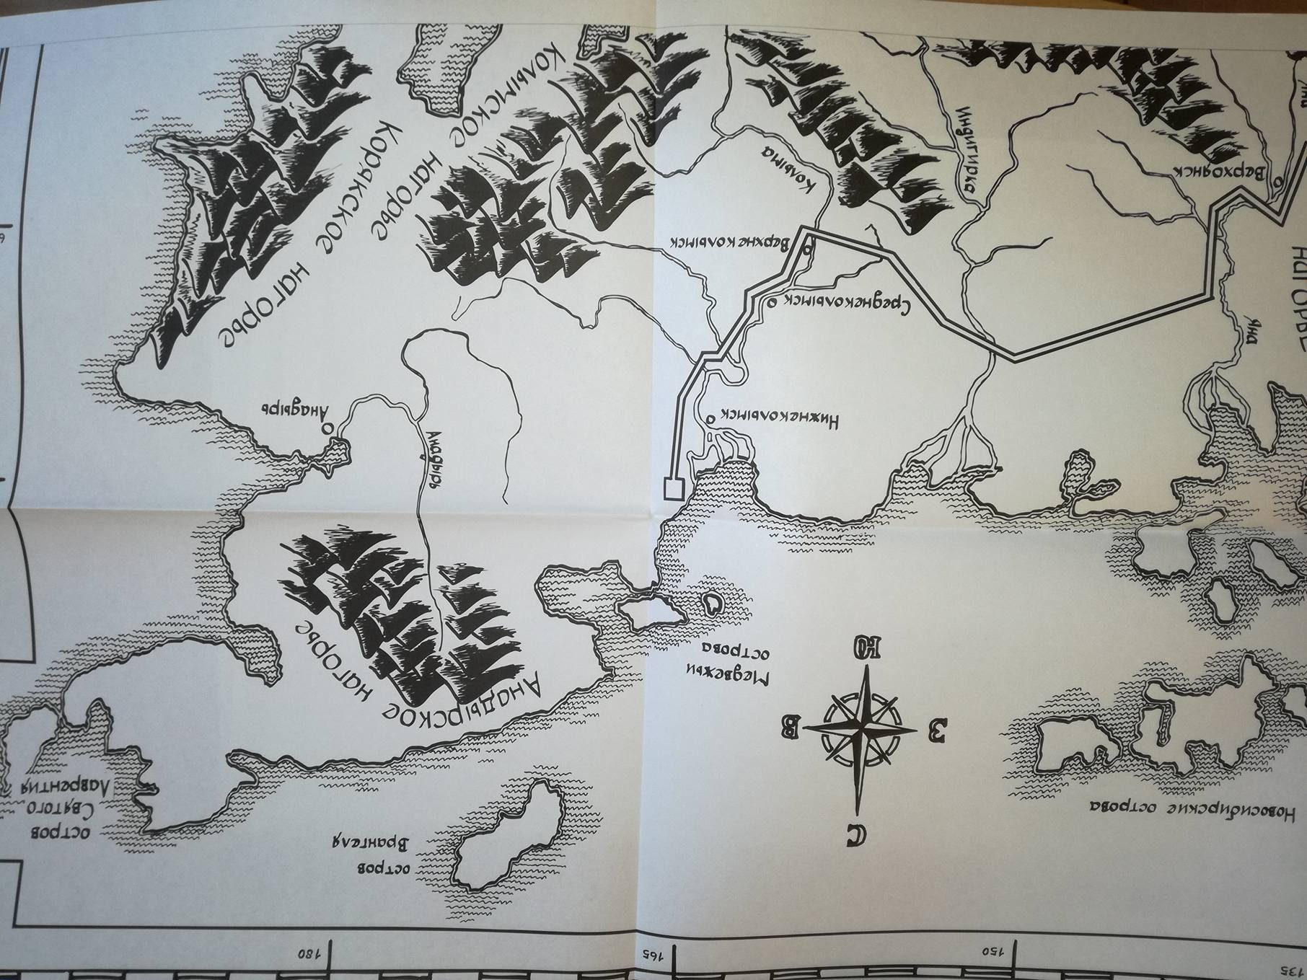

Slide 7
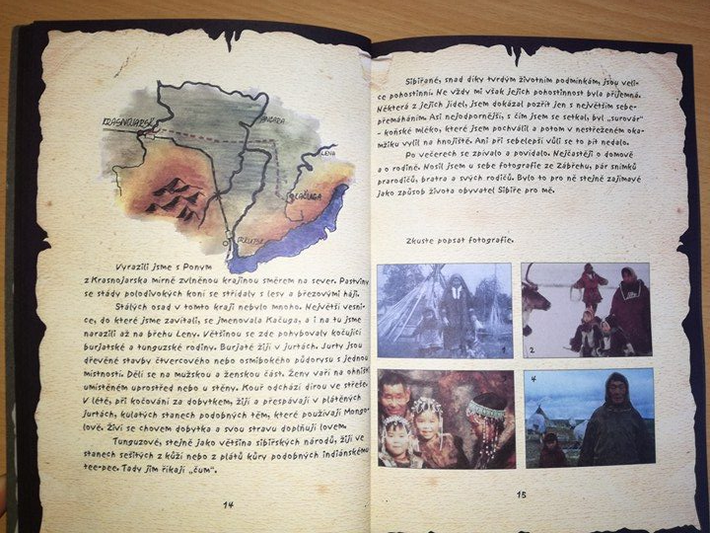

Slide 8
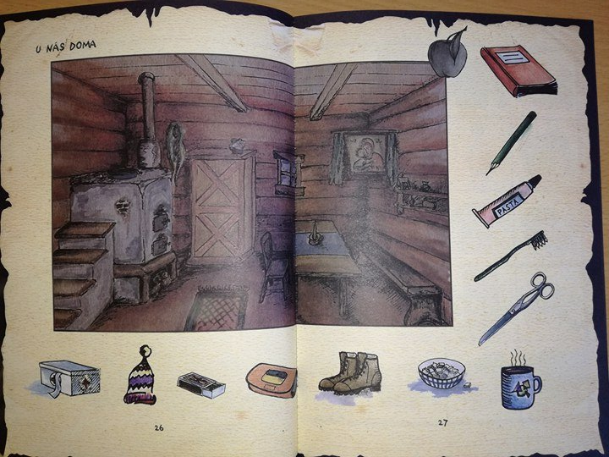
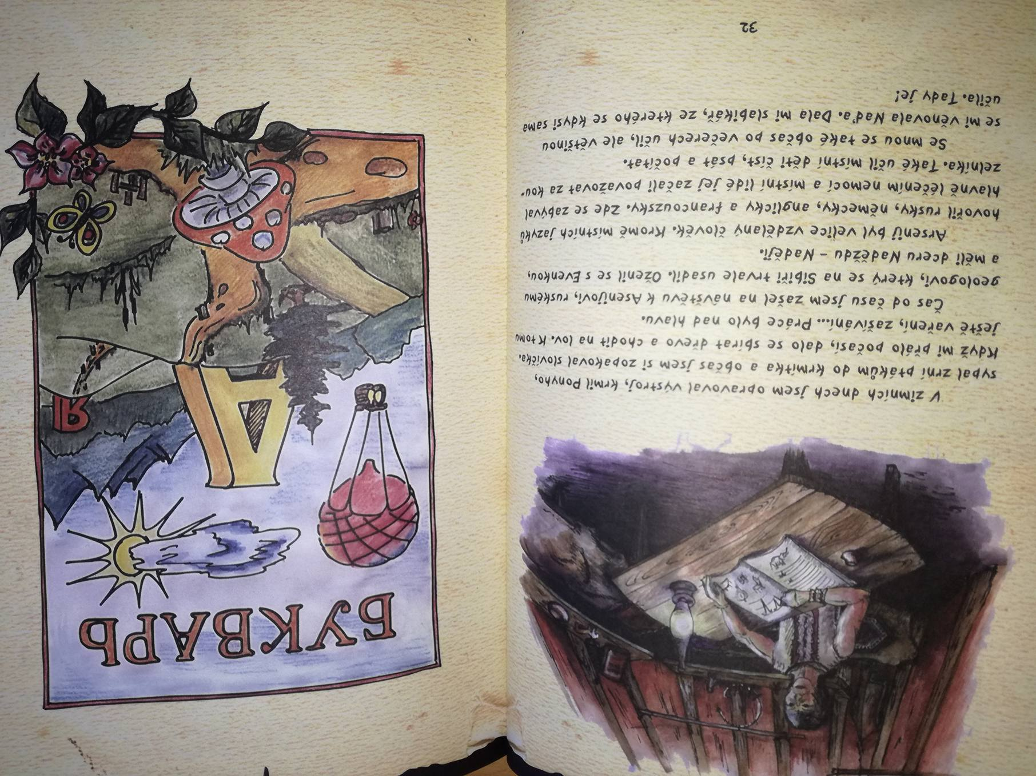

Slide 9
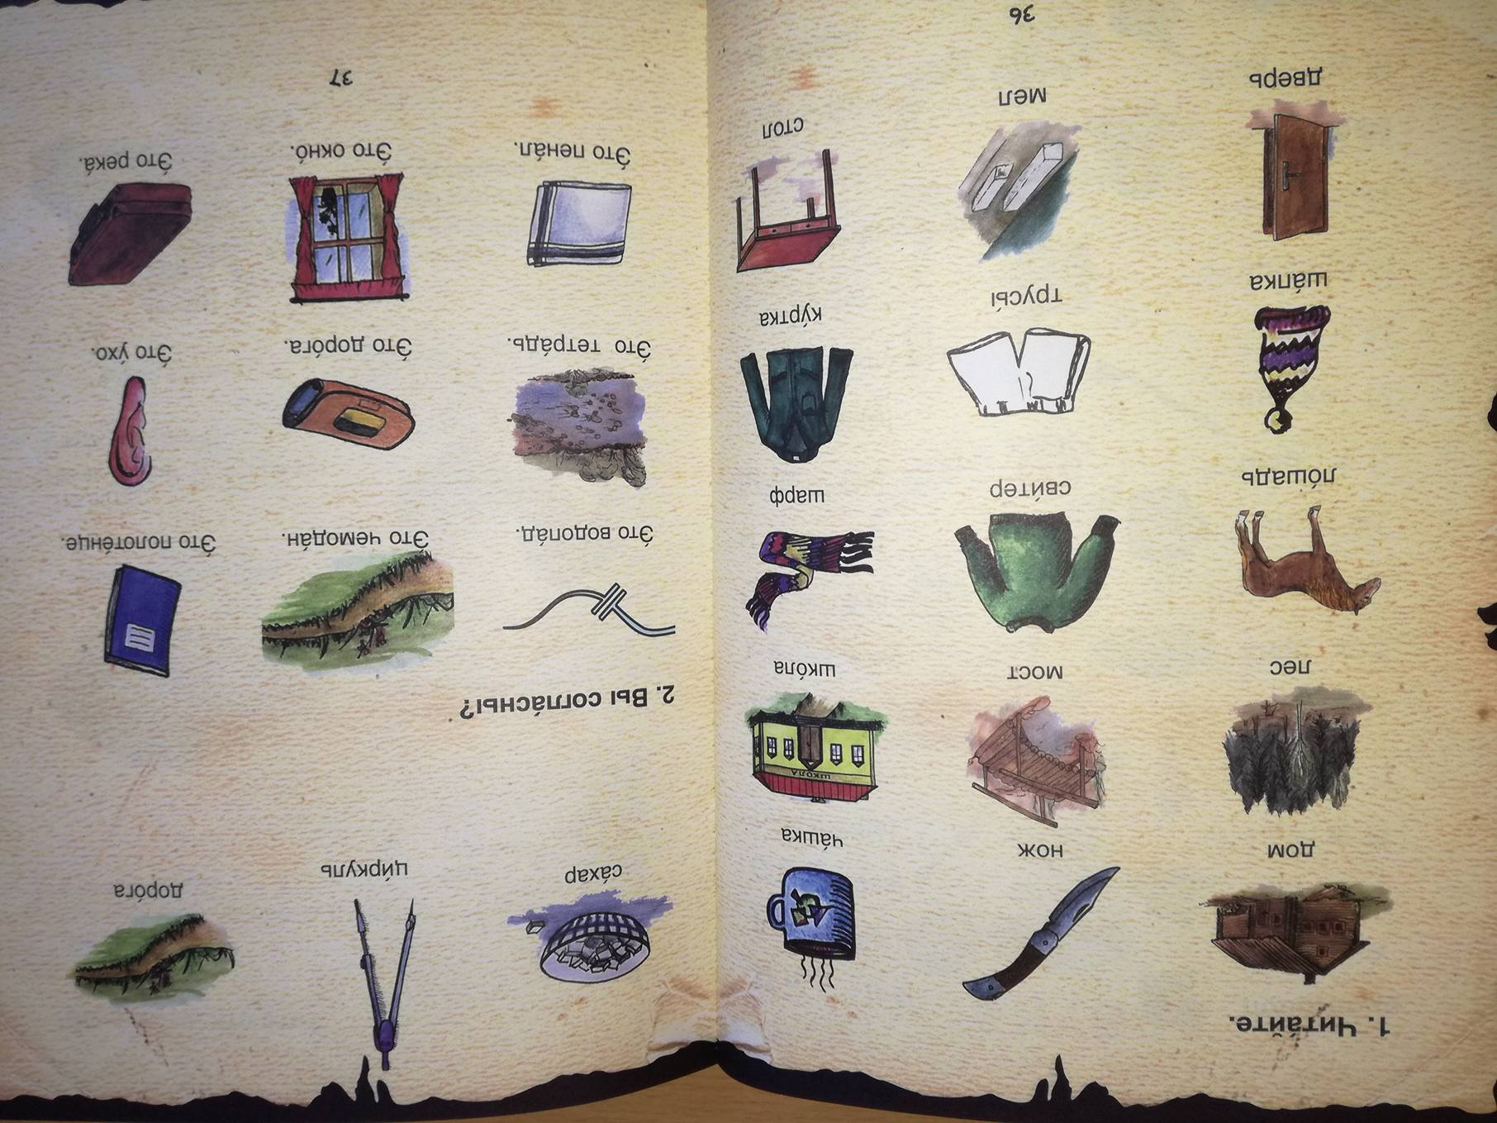
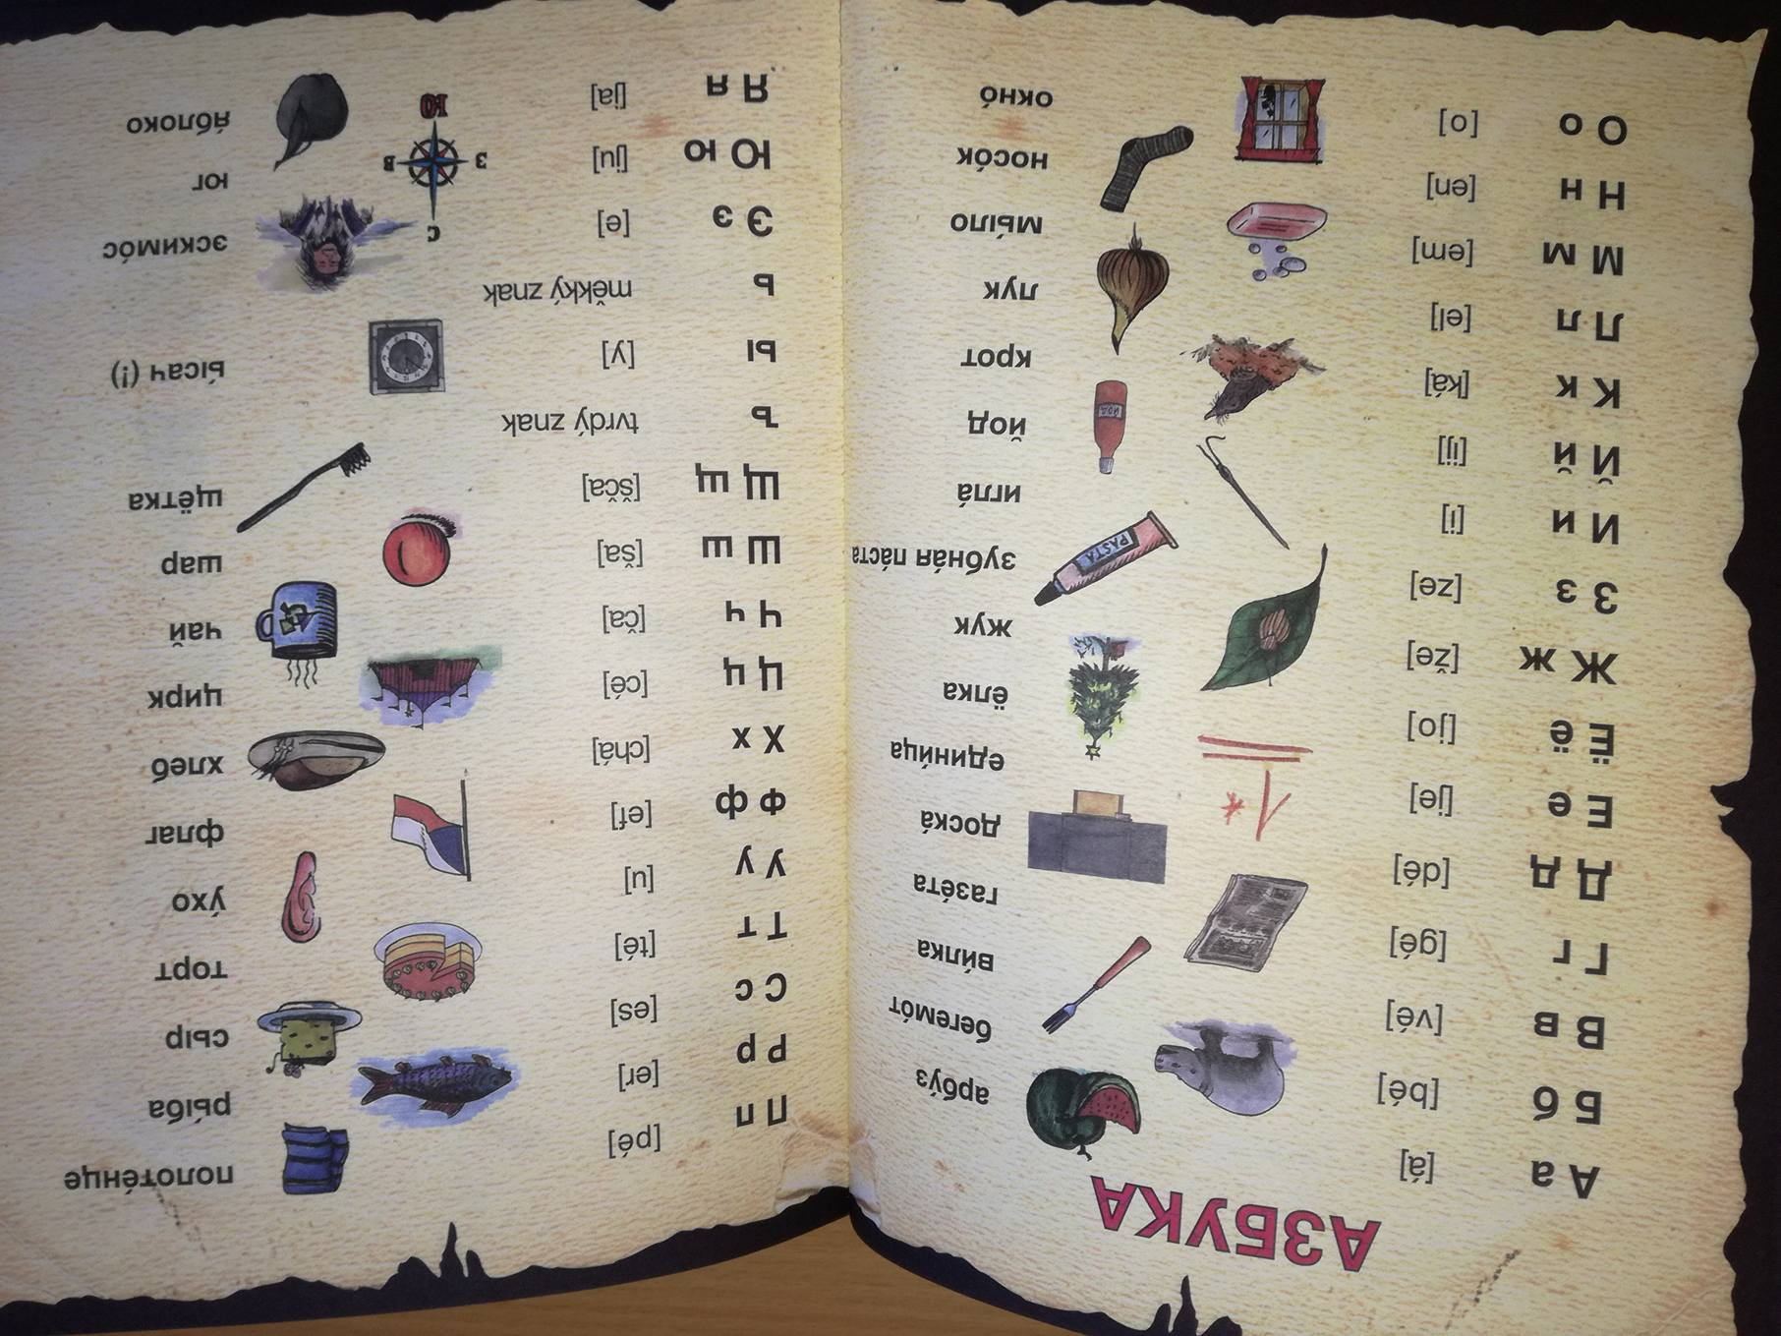
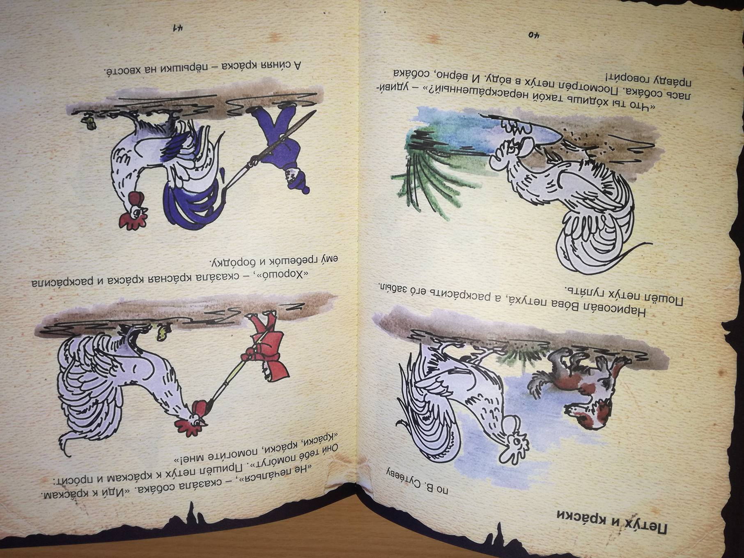

Slide 10
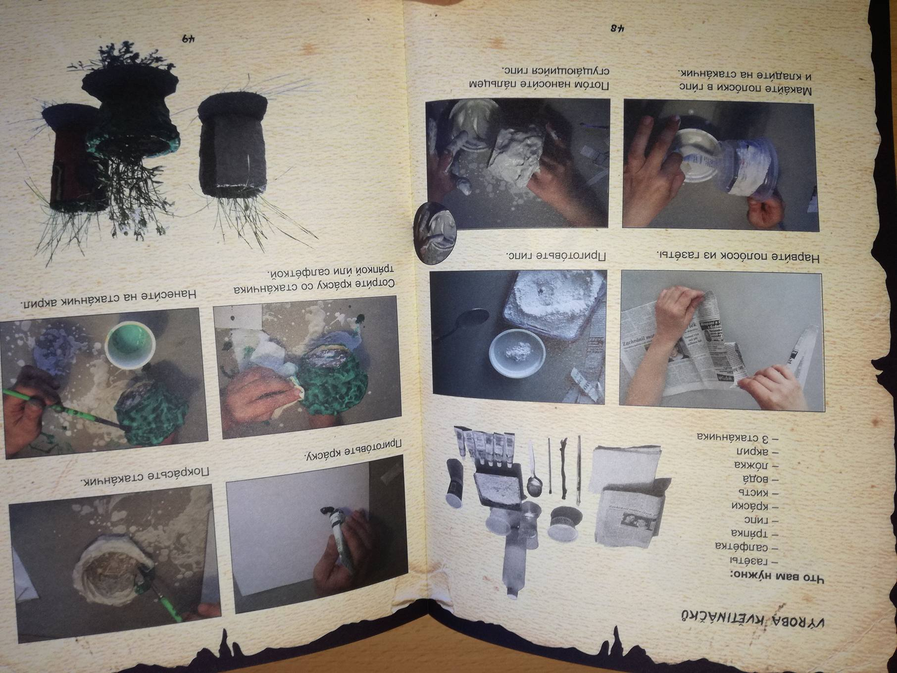
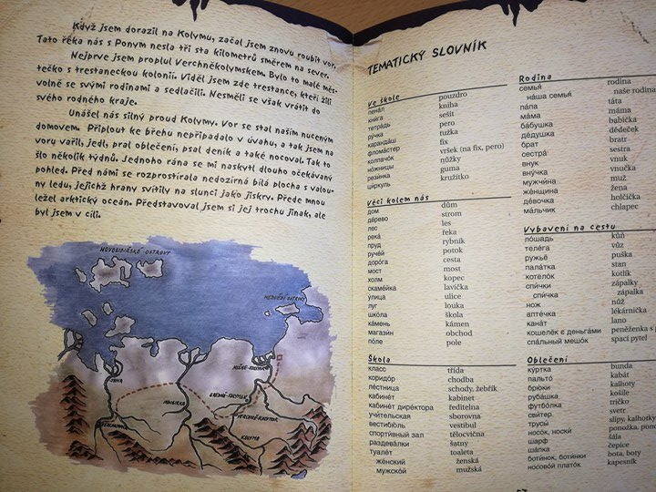

Slide 11
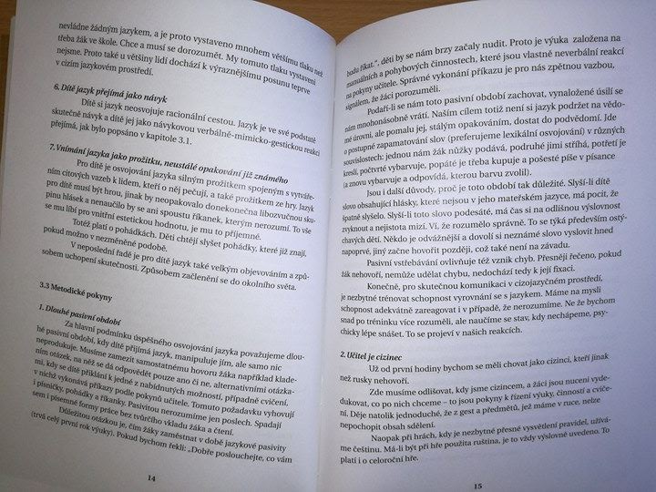
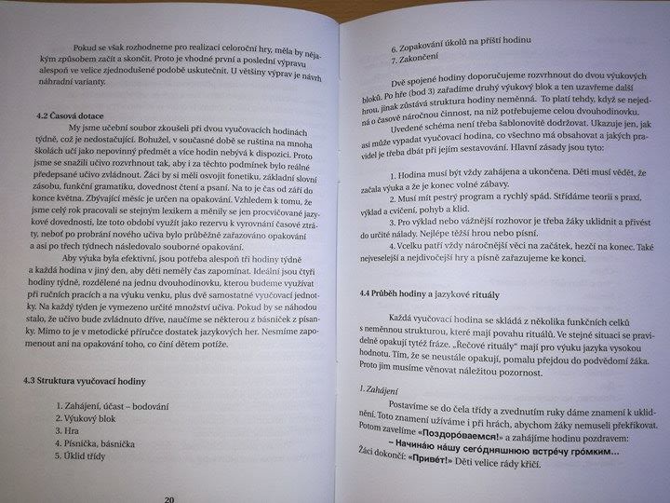

Slide 12
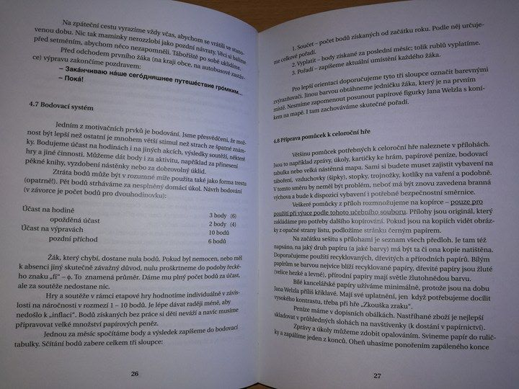

Slide 13
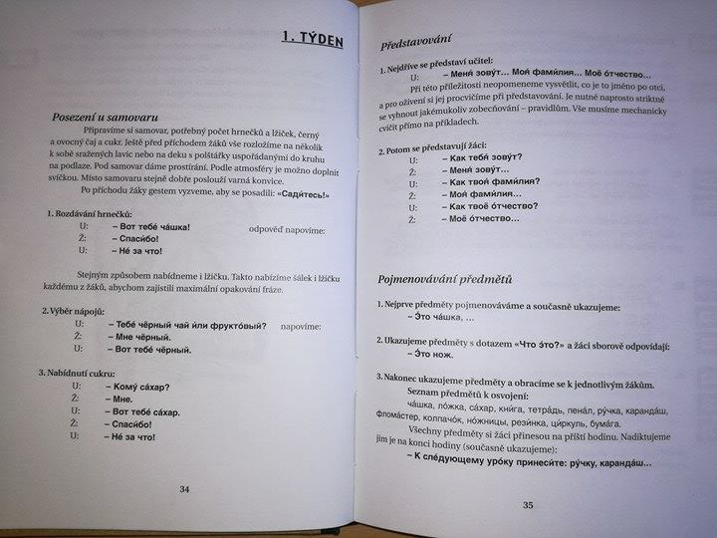
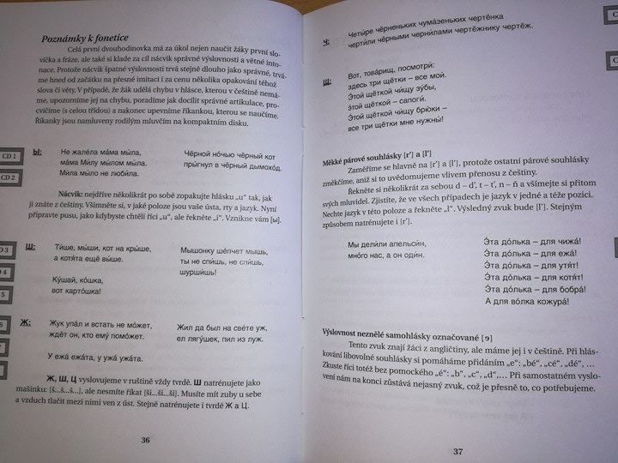

Slide 14
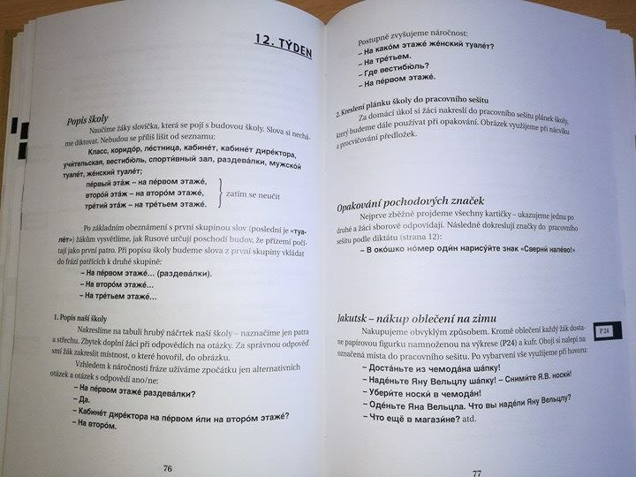
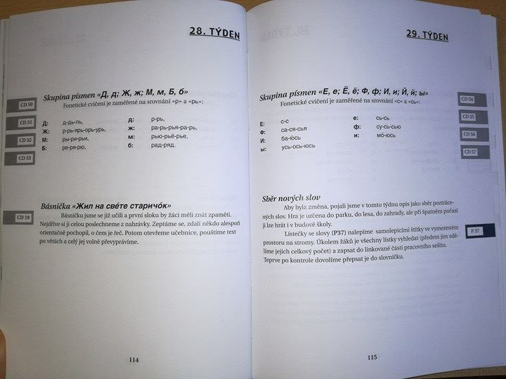

Slide 15
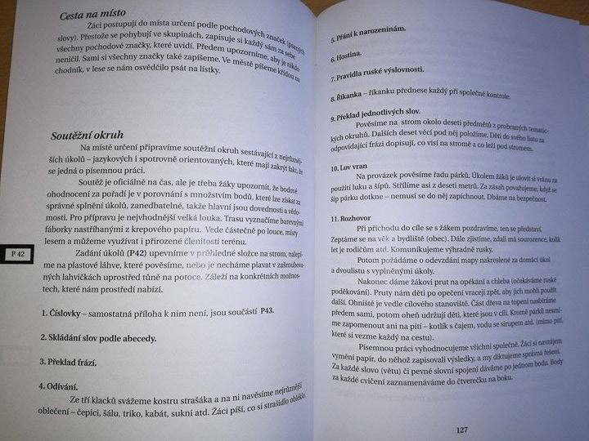
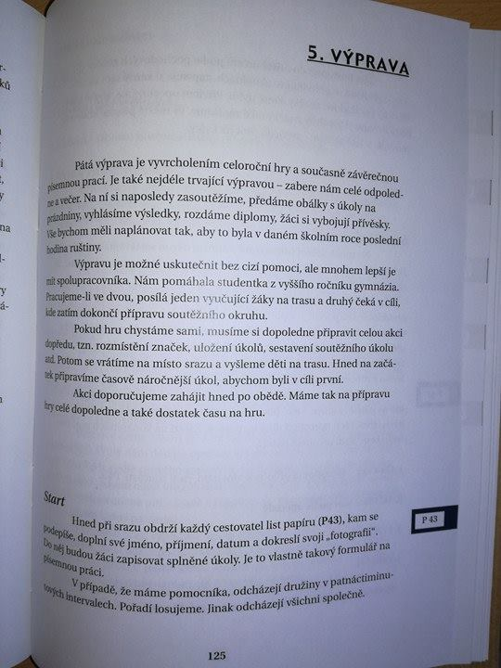

Slide 16
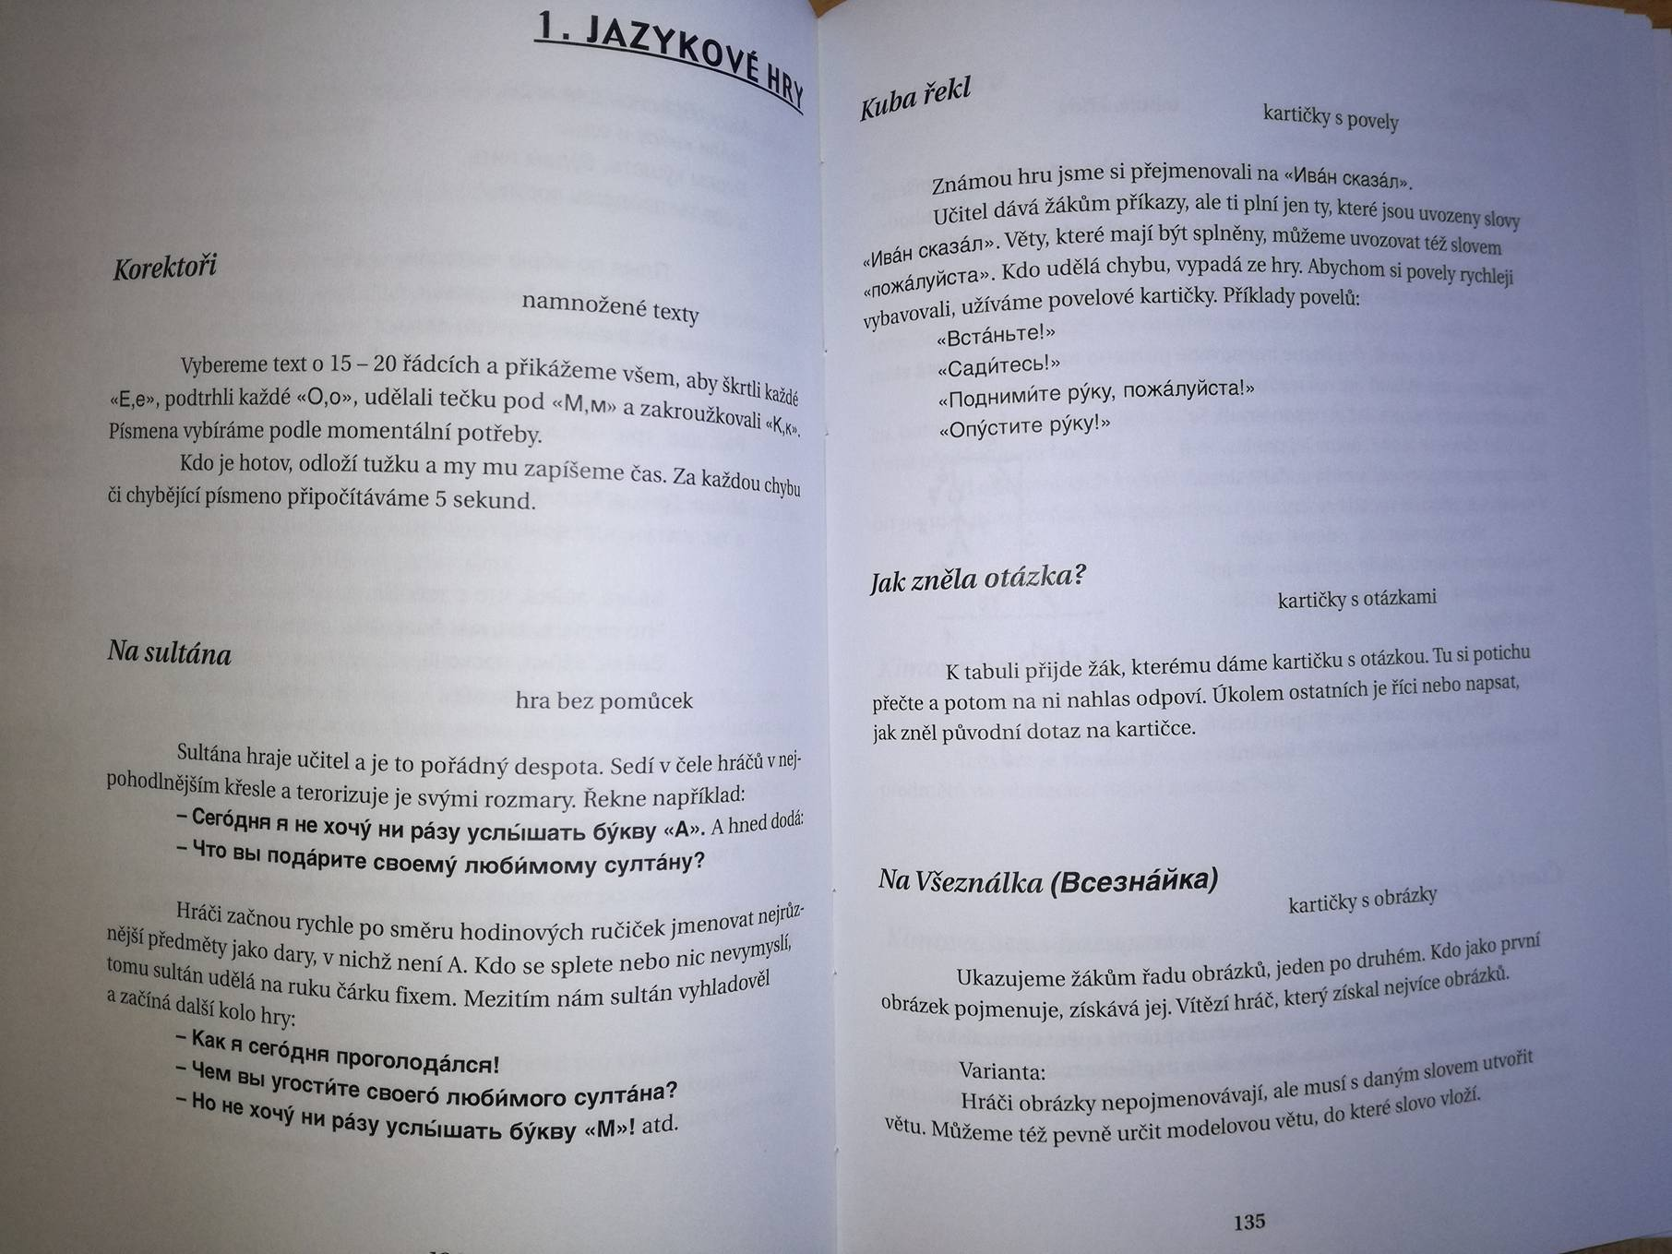

Slide 17
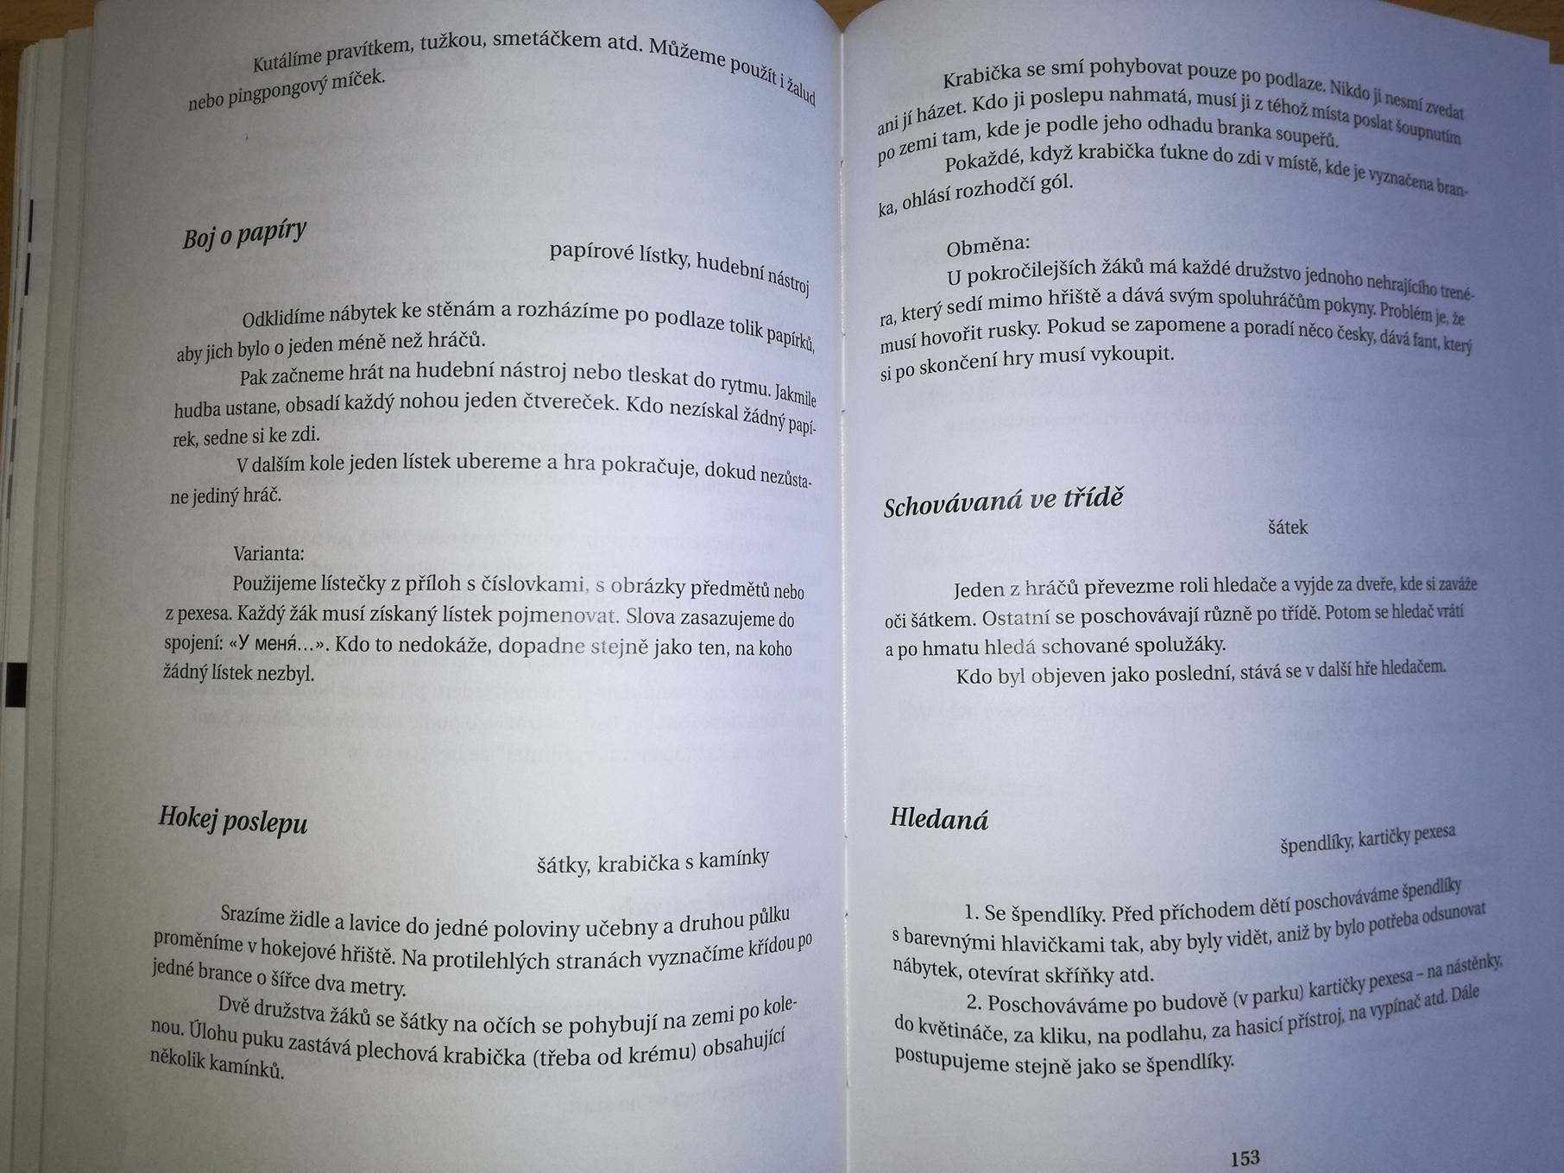

Slide 18
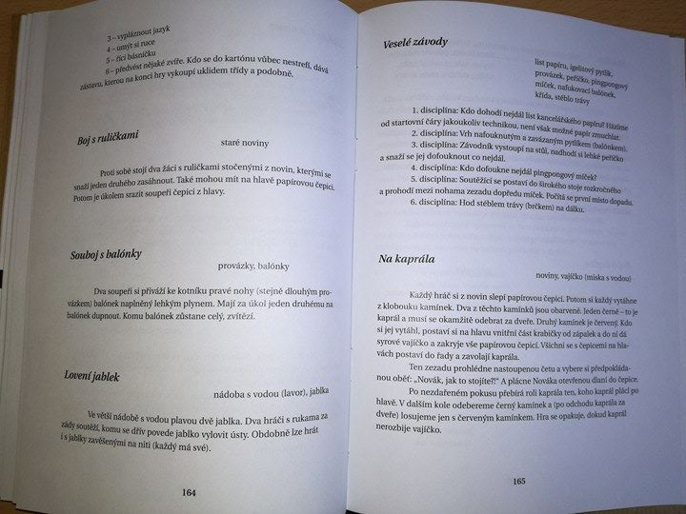

Slide 19
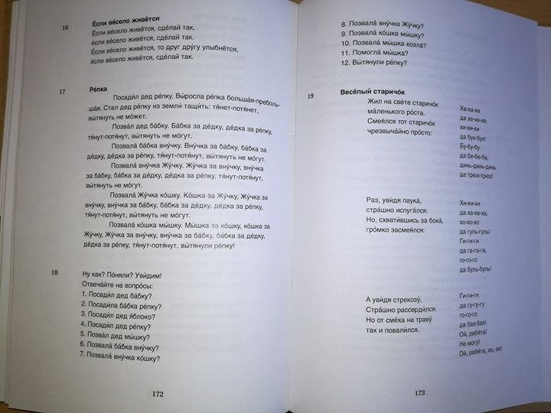

Slide 20
Разговорные игры
Скажи своему другу, ...
Посоветуй своему другу, ...
Объясни слово или словосочетание (да, нет)
Нарисуй и опиши что-нибудь

Slide 21
Вы садитесь в такси, называете таксисту адрес. Через 15 минут поездки таксист сообщает, что не знает точно, куда ехать.
Ваша жена хочет работать. Вы против, потому что жена должна быть домохозяйкой.

Slide 22
Прив!
Мне нра.
Чё было сёдня в универе?
Я тя лю.
Спс. Пжт.
Как ты ся чув?
Щаc я занят. М. б., встретимся завтра?
Кинь фотку.
Споки.

Slide 23
Сколько людей пользуется Интернетом?
Где изобрели сахар?
Арина грибы мариновáла,
Марина малину перебирáла.
профессии, глаголы движения, виды спорта
Тише едешь - дальше будешь.
Дом занесло снегом.
Голова прошла.
Семь раз отмерь - один раз отрежь.

Slide 24
Спасибо за Ваше внимание!

